Slide 1
Cours de Français
Niveau Avancé

Slide 2
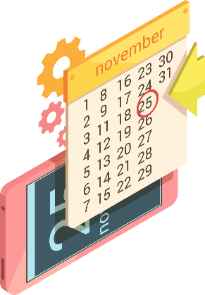
La CONSÉQUENCE

Slide 3
La CONSÉQUENCE
La Conséquence:
Exprime l'effet logique, le résultat, provoqué par une autre action, un autre fait.

Slide 4
1
LA CAUSE
Paul est malade,
A
LA Cause - paul est malade
A
B
B
LA CONSÉQUENCE - DONC, il rest chez lui
donc il reste chez lui
C
LA CAUSE - Il ment...
Il ment beaucoup
D
D
LA CONSÉQUENCE - SI BIEN QUE ...
C
si bien qu'il n'a pas du travail

Slide 5
On exprime la conséquence par un mot de liaison entre la cause et la conséquence
1
LA CONSÉQUENCE
1
Donc
J'ai mal à la tête, donc je vais me réposer
1
Alors
2
j'ai réussi mon bac, alors je vais à Paris
2

Slide 6
On exprime la conséquence par un mot de liaison entre la cause et la conséquence
1
LA CONSÉQUENCE
3
C'est pour ça que..
Il pleut beaucoup, c'est pour ça que l'herbe est très verte
3

Slide 7
On exprime la conséquence par des mots qui insistent sur la quantité ou l'intensité
1
LA CONSÉQUENCE
Si/Tellement + adjectif/adverbe
4
Le bruit chez les voisins était si fort qu'on ne pouvait pas dormir
4
Verbe + Tellement + que
5
Nous avons tellement dansé que nous sommes morts de fatigue
5
Elle admire tellement Elthon John qu'elle veut devenir chanteuse

Slide 8
On exprime la conséquence par des mots qui insistent sur la quantité ou l'intensité
1
LA CONSÉQUENCE
Tant de/Tellement de + nom + que
6
Il y avait tant de /tellement de vent que les avions n'ont pas partir.
6

Slide 9
Autres possibilités d'exprimer la conséquence
1
LA CONSÉQUENCE
Un résultat
7
Tu as bien mesuré les résultats de de tes paroles?
7
Un effet
8
Son discours mesuré a eu pour effet de calmer les esprits.
8

Slide 10
1
LA CONSÉQUENCE
De sorte que (la conséquence est certaine)
9
Il conduisait sans permis de sorte qu'il a perdu la voiture
9
Si bien que ( la con´sequence est nuancée)
10
Il neige trés fort, si bien que les élèves ne viendront pas à l'école
10

